Slide 1
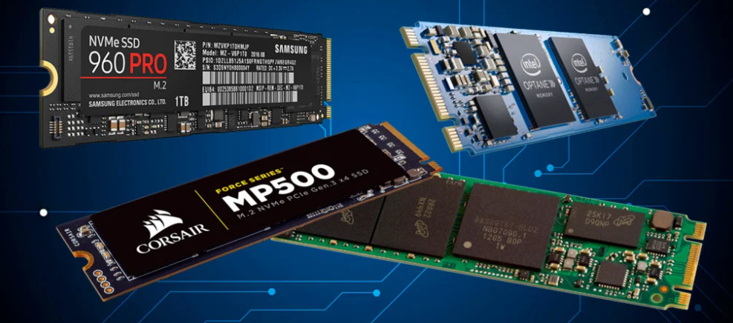
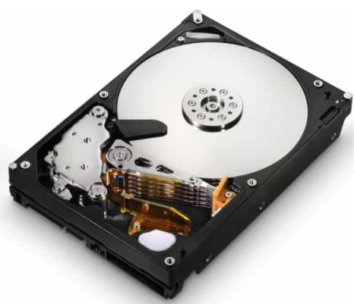

Grupo 04 - Capivara Dev’s
PARTE II - Memórias – Introdução à Informática
Técnicos: Edimilson Sousa, Juan Costa, Mateus Praxedes, Pedro Oliveira, Rodrigo Escobar
https://open.spotify.com/playlist/4XHXwiSQ6pon8O0GbLoeT3?si=67d14b72cb16443c

Slide 2
Capivara Dev’s
Projeto Arquitetura de um Computador
Tipos de Memória Secundária > SSD
SATA (Pedro)
SATA Express (conexão através: PCI Express) – Em desluzo; (Pedro)
SSD (Rodrigo)
mSATA e U.2 (Juan Costa)
M.2 (Rodrigo)
NVMe (Mateus)
PCI Express (Edmilson)
https://drive.google.com/drive/folders/1ybf130ztqfKX14pz1cPHMJImE-AXJVFf?usp=sharing

Slide 3
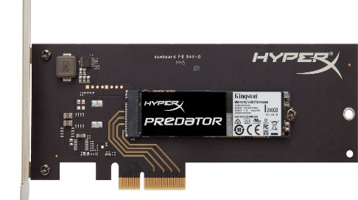
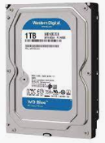
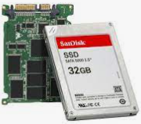
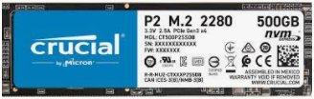
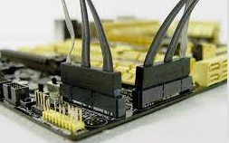
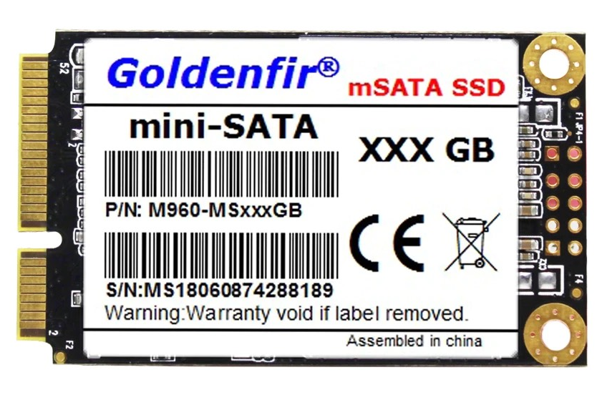
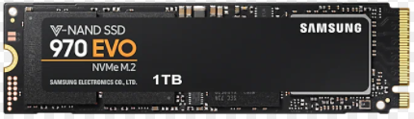
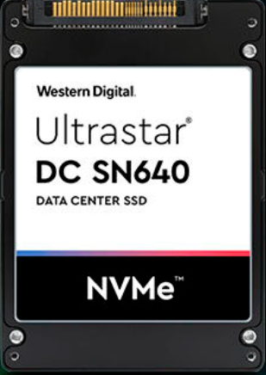
Capivara Dev’s
Projeto Arquitetura de um Computador
Memória Secundária > Tipos de Memórias Apresentadas
SATA
SATA Express
SSD
mSATA & U.2
M.2
M.2 NVMe
PCI Express

Slide 4
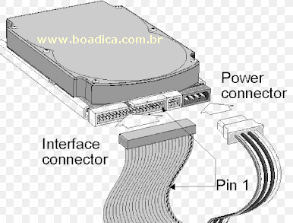
Capivara Dev’s
Projeto Arquitetura de um Computador
Tipos de Memória Secundária > SATA
2.5” inch ou 2.5” polegadas
São os mais tradicionais e com melhor compatibilidade justamente pelo protocolo de conexão SATA ser o mais difundido (mais popular).
O formato SATA é compatível com a grande maioria dos sistemas por utilizar a conexão com maior compatibilidade, apesar de alcançar uma velocidade de apenas 600MB/s. Ela é encontrada em computadores e em vários outros aparelhos com mais de 10 anos no mercado até os mais atuais. Por ter a mesma conexão de um HD podem ser encaixados no lugar de um HD de 3.5 polegadas.
SATA Express
Essa interface é justamente a união dos dois padrões, ou seja, SATA+PCI Express. O principal objetivo desse sistema é aproveitar a integração de componentes já existentes para aumentar a velocidade de transmissão das unidades de armazenamento.
O conector SATA Express é composto por duas portas SATA tradicionais e mais um conector de 4 pinos. Nele é possível conectar um cabo que leva até uma unidade de armazenamento SATA Express ou duas unidades SATA tradicionais.
Apesar de ser uma tecnologia que alcança boas velocidades (até 2GB/s), rapidamente foi superada pelos SSD M.2 NVMe, que também utilizam a tecnologia PCI Express, mas possuem menor tamanho físico, sendo assim o modelo SATA Express foi desluzado.

Slide 5
Capivara Dev’s
Projeto Arquitetura de um Computador
Tipos de Memória Secundária > SSD
SSD significa Unidade de Estado Sólido (Solid-State Drive). O SSD é construído usando chips de memória NAND Flash ou DRAM no lugar de discos e outros dispositivos mecânicos encontrados nas unidades de disco rígido (HDDs). Em outras palavras, um SSD, nada mais é do que um "HDD" que utiliza chips de memória Flash no lugar de discos magnéticos. Eles são projetados para substituírem diretamente o HDD, sendo conectados a uma porta SATA ou IDE. Esta característica também faz com que utilizem menos espaço físico, já que os dados são armazenados em chips especiais, de tamanho reduzido.
Vantagens de um SSD
O tempo de acesso à memória RAM é muito menor do que o tempo de acesso a meios magnéticos ou ópticos. Outros meios de armazenamento sólido podem ter características diferentes, dependendo do hardware ou software utilizado.
Eliminação de partes móveis eletromecânicas, reduzindo vibrações, tornando-os completamente silenciosos;
Por não possuírem partes móveis, são muito mais resistentes que os HDs comuns contra choques físicos, o que é extremamente importante quando falamos em computadores portáteis;
Menor peso em relação aos discos rígidos convencionais, mesmo os mais portáteis;
Consumo reduzido de energia;
Possibilidade de trabalhar em temperaturas maiores que os HDs comuns (cerca de 70° C);
Largura de banda muito superior aos demais dispositivos, apresentando até 250 MB/s na gravação e até 700 MB/s nas operações de leitura.
Desvantagens de um SSD
Custo mais elevado;
Possibilidade de incompatibilidade com computadores muito antigos, que não possuem os slots necessários;
Visão interna e externa de uma unidade de disco duro (HDD)
Visão interna e externa de uma unidade SSD

Slide 6
Capivara Dev’s
Projeto Arquitetura de um Computador
Tipos de Memória Secundária > SSD mSATA & U.2
A interface mini-SATA, ou mais conhecida como mSATA, é uma variante de uma conexão do tipo Mini PCI Express de baixo perfil, embora não seja necessariamente compatível eletricamente com ela.
A princípio a SATA International Organization, pretendia que essa interface fosse o padrão dos novos laptops da época, justamente por se tratar de um conector pequeno e esteticamente semelhante ao Mini PCI Express.
Além disso, ele foi projetado para unidades de armazenamento SSD de tamanhos entre 2,5” e 1,8 ”, tipicos de ultrabooks. Mas devido em grande parte ao surgimento do conector M.2, os fabricantes optaram por esta interface e o mSATA foi substituído, caindo em desluzo.
No mercado existem poucos dispositivos com SSD mSATA, por isso está praticamente fora de uso. No mercado existem muitos conversores de mSATA para outras interfaces como SATA ou USB.
Um SSD U.2 é um dispositivo de armazenamento de alto desempenho projetado para oferecer suporte à interface PCIe por meio de um conector Small Form Factor (SFF) que também oferece suporte a drives mecânicos SAS e SATA.
O armazenamento SSD U.2 NVMe é um dos saltos mais importantes em tecnologia de armazenamento nos últimos anos, unificando as vantagens dos formatos de armazenamento SSD atuais: o tamanho de um SSD 2,5” com a velocidade e IOPS do NVMe.
Os SSDs U.2 NVMe Ultrastar DC SN640, fornecem uma qualidade de serviço consistente de baixa latência, especialmente para cargas de trabalho de leitura / gravação aleatórias em aplicativos de negócios, como virtualização, servidores de arquivos, OLTPs, bancos de dados, servidores de correio e servidores web.
SSD mSATA
SSD U.2

Slide 7
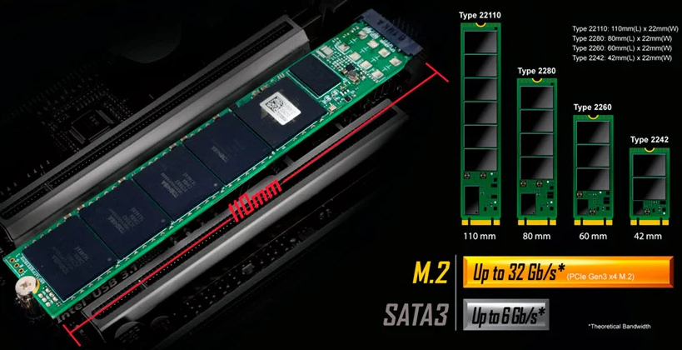
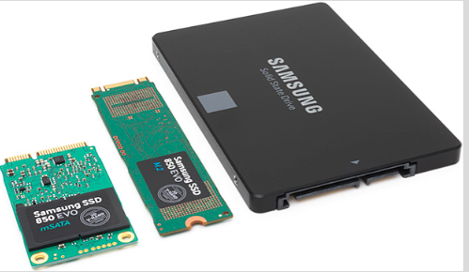
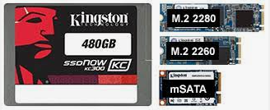
Capivara Dev’s
Projeto Arquitetura de um Computador
Tipos de Memória Secundária > SSD M.2
Em 2009 foi anunciada a conexão Mini-SATA, que abreviada virou mSATA. Essa conexão foi criada com o propósito de possibilitar o desenvolvimento, em especial de drives de SSD com tamanhos reduzidos voltados a dispositivos compactos como notebooks. A conexão é bastante semelhante ao PCI Express Mini CARD, também conhecida por vários outros nomes como Mini PCIe e mPCIe. Com o avanço da indústria e, naturalmente, a necessidade de se criar algo novo, chega ao mercado a conexão M.2. Seu papel foi o de substituir a mSATA, prometendo melhorias especialmente para drives de SSD.
O padrão M.2 foi desenvolvido pelos institutos PCI-SIG e SATA-IO com o nome original de Next Generation Form Factor (NGFF). Ele chegou em 2013 e é um formato de placa de expansão compacta, que pode ser usado para todo tipo de aplicação, incluindo: Wi-Fi, Bluetooth, GPS, NFC, rádio digital, WiGig e WWAN. Seu uso mais comum, porém, é para unidades de armazenamento de estado sólido, os SSDs.
SSDs no formato M.2 suportam utilizar tanto a interface SATA quanto a PCI-Express para transferir arquivos, trazendo maior suporte e flexibilidade para a tecnologia. Outra vantagem do padrão é suportar maiores capacidades de armazenamento. Hoje, temos SSDs M.2 de 2 TB, algo que era impossível com o mSATA. Com isso, modelos com a tecnologia trazem uma combinação única de grandes capacidades, altas velocidades e pequeno espaço ocupado. Isso sem a necessidade de qualquer cabo auxiliar de dados ou de energia.
A tecnologia M.2 possui também suporte a duas interfaces lógicas: Advanced Host Controller Interface (AHCI) e NVM-Express (NVMe). O suporte para AHCI garante que as unidades de armazenamento M.2 serão com compatíveis com softwares anteriores, com sistemas operacionais mais antigos e com hardware de gerações passadas, incluindo placas-mãe e outros drives SATA. Já o suporte a NVMe proporciona melhor uso das altas velocidades do conector PCIe, especialmente no que diz respeito a executar várias tarefas em paralelo.
Quais são as diferenças de desempenho entre os SSDs M.2?
Em geral:
SSDs M.2 que usam barramento SATA apresentam desempenho semelhante a SSDs que usam conector SATA, mas são menores;
SSDs M.2 que usam barramento PCIe são mais rápidos do que os SSD M.2 que usam barramento SATA;
SSDs M.2 de chave M que usam barramento PCIe são mais rápidos do que os SSD M.2 de chave B que usam barramento PCIe;
Os tamanhos mais comuns para drives M.2, são: 42mm, 60mm, 80mm e 110mm.
Type: 22110 > Os primeiros dois dígitos correspondem à largura (22 mm), enquanto os dígitos restantes são referentes ao comprimento, que pode variar até 110 mm.
Quanto maior o SSD, mais chips de memória NAND cabem.
mSATA, memória M.2 e SSD
O grande diferencial físico do M.2 em relação ao SATA é a espessura do conector, permitindo o desenvolvimento de discos cada vez mais compactos, diminuindo o espaço utilizado dentro da máquina.

Slide 8
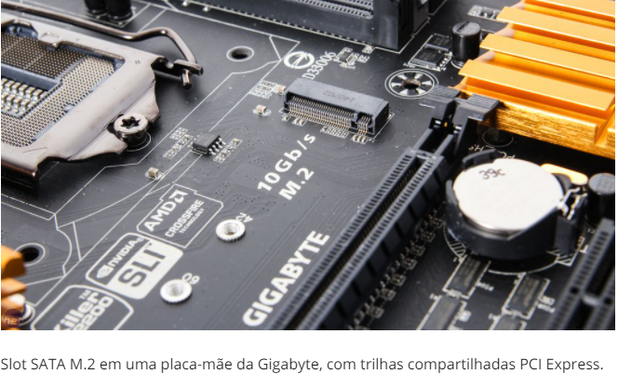
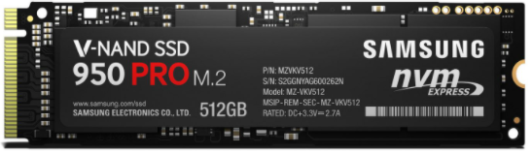
Capivara Dev’s
Projeto Arquitetura de um Computador
Tipos de Memória Secundária > SSD M.2 NVMe
NVMe é uma sigla que significa “Non-Volatile Memory Express”, ou “memória não volátil express”. Memória não volátil é a memória que retém seus dados mesmo quando for desligada (no computador, a memória volátil está presente na RAM, por exemplo).
A NVMe é uma interface e unidade de comunicação que define um conjunto de comandos e recursos para SSDs com base em PCIe, com a finalidade de aumentar o desempenho e a interoperabilidade em uma ampla variedade de sistemas.
Realiza a comunicação entre a interface de armazenamento e a CPU do sistema utilizando soquetes PCIe de alta velocidade, independentemente do formato de armazenamento. As tarefas de Entrada/Saída realizadas utilizando drivers NVMe são iniciadas mais rapidamente, transferem mais dados e são concluídas com mais rapidez do que nos modelos de armazenamento mais antigos; utilizando drivers mais antigos, como AHCI (Advanced Host Controller Interface), uma característica dos SSDs SATA. Como foi projetada especificamente para SSDs, a NVMe está se tornando o novo padrão do setor para servidores no datacenter e em dispositivos como laptops, PCs e até consoles de jogos de última geração.
Taxas de transferência
PCIe 3.0 x2 (Gen 3×2): Atinge velocidades máximas de em média 1.500 MB/s para leitura.
PCIe 3.0 x4 (Gen 3×4): Atinge velocidades máximas de até 3.900 MB/s para leitura.
5 vantagens em usar um SSD NVMe
Velocidade de 2 a 7 vezes mais rápida que SSDs de outro padrão
Velocidade quase 20 vezes maior que a de um HD convencional
O SSD M2 NVMe ocupa menos espaço do gabinete e da placa-mãe
O Windows abre quase instantaneamente
Excelente para trabalhar com ciência de dados
Slot SAT M.2 em uma placa-mãe da Gigabyte, com trilhas compartilhadas PCI Express
Memórias m.2 SSD – NVMe

Slide 9

Capivara Dev’s
Projeto Arquitetura de um Computador
Tipos de Memória Secundária > SSD PCI Express
O que é SSD PCIe e como funciona?
As SSDs PCIe são unidades de estado sólido que não usam a interface do chipset SATA de placas-mãe para a comunicação entre a SSD e o sistema de arquivos do Windows.
Elas têm seu próprio controlador de armazenamento integrado, algo que não deve ser confundido com o chip do controlador SSD padrão que todas as SSDs usam. O controlador de armazenamento nas SSDs PCIe usa um driver fornecido pelo fabricante ou pelo próprio SO. Ele deve ser instalado pelo usuário da SSD.
As SSDs PCIe não são unidades SATA, embora algumas possam compartilhar um ou mais aspectos com essas unidades.
Há várias maneiras de conectar uma SSD PCIe à placa-mãe:
Um slot PCIe padrão (que seja, pelo menos, x4);
Um slot M.2;
Uma placa adaptadora U.2 e um cabo, conectados a um slot M.2 ou a uma placa-mãe com um conector U.2 integrado;
As SSDs PCIe M.2 podem ser usadas com uma placa adaptadora de slot M.2 para PCIe.
As SSDs PCIe aumentam o desempenho ao descartar o uso da interface SATA (que, até agora, tem um máximo de 10 canais) para PCIe (que, atualmente, tem um máximo de 25 canais). Isso torna as SSDs PCIe particularmente adequadas para aplicativos de armazenamento em cache e buffer.
A PCIe é um barramento multifuncional projetado para passar todos os tipos de dados para o processador. No entanto, a falta de especialização dificulta a programação. Isso significa que você poderá notar uma troca entre interoperabilidade e desempenho.
Exemplo de SSD SATA M.2 usando um adaptador paras se conectar aos slots PCI Express.

Slide 10
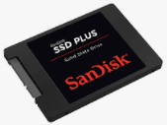
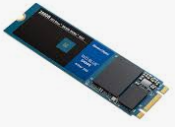
Grupo 04 - Capivara Dev’s
PARTE II - Memórias – Introdução à Informática
Técnicos: Edimilson Sousa, Juan Costa, Mateus Praxedes, Pedro Oliveira, Rodrigo Escobar

